Slide 1
CSS常用样式与盒子模型

Slide 2
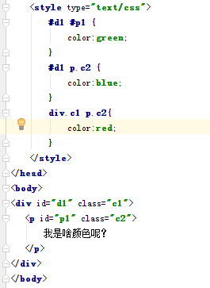
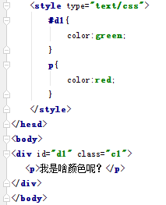
课程回顾
回答以下页面显示效果

Slide 3
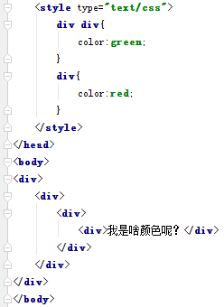
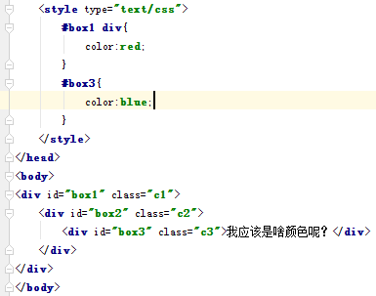
课程回顾
回答以下页面显示效果

Slide 4
课程回顾
请回答以下两个段落的文字颜色
.c2{
color:blue;
}
.c1{
color:red;
}
<p class="c1 c2">我是什么颜色？</p>
<p class="c2 c1">我是什么颜色？</p>
Notes:
强调：
1、多个类样式应用时，与引用顺序无关，与定义顺序有关
练习题1：
<head> <meta http-equiv="Content-Type" content="text/html;charset=UTF-8"> <title>Document</title> <style type="text/css"> #d1 #p1 { color:green; } #d1 p.c2 { color:blue; } div.c1 p.c2{ color:red; } </style> </head> <body> <div id="d1" class="c1"> <p id="p1" class="c2"> 我是啥颜色呢？ </p> </div> </body>

Slide 5
本章目标
学完本阶段后，你能够
掌握常用CSS样式
掌握盒子模型

Slide 6
常用CSS样式设置

Slide 7


<span>标签
<span>标签 的作用
示例
<p>享受<span class=“show”>“高博式”</span>教育服务</p>
<p>在高博教育，有一群人默默支持你成就
<span id="dream">IT梦想</span></p>
<p class=“bird”>选择<span>高博教育</span>，成就你的梦想</p>
演示示例：span标签的应用
Notes:
教学指导：
1、介绍span标记的语法，
2、强调span的语义是一段文字中的部分内容，通常在段落标签中使用

Slide 8
字体样式
属性名 | 含义 | 举例
font-family | 设置字体类型 | font-family:"隶书";
font-size | 设置字体大小 | font-size:12px;
font-style | 设置字体风格 | font-style:italic;
font-weight | 设置字体的粗细 | font-weight:bold;
font | 在一个声明中设置所有字体属性 | font:italic bold 36px "宋体";
Notes:
教学指导：
1、介绍常用的字体样式属性，具体后面再详细介绍

Slide 9
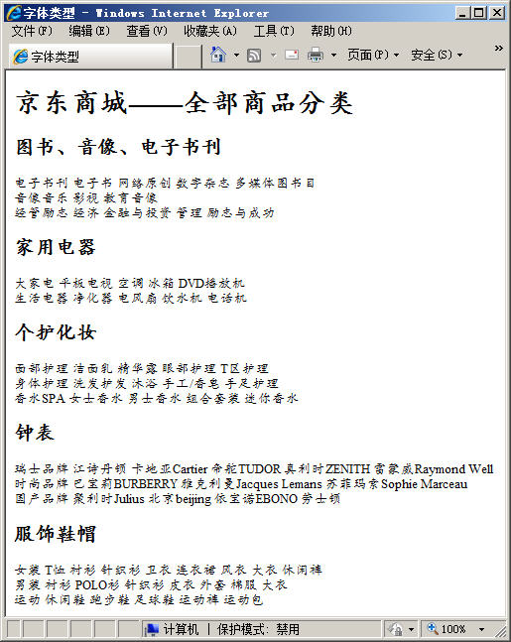
字体类型
font-family属性
p{font-family:Verdana,“宋体";}
示例
body{font-family: Times,“Times New Roman”, “宋体";}
演示示例：字体类型
Notes:
教学指导：
1、强调可以同时设置多个字体类型，中间用逗号间隔，备用字体类型可以有很多。
2、设置中文和英文时，计算机按先英文再中文进行
3、英文推荐Arial，Times New Roman；中文推荐黑体、宋体、微软雅黑
4、宋体在实际开发中使用”\5b8b\4f53”，避免中文乱码
黑体 \9ED1\4F53 宋体 \5B8B\4F53 楷体 \6977\4F53 微软雅黑 \5FAE\8F6F\96C5\9ED1
中文字体也可以使用英文别名，例如微软雅黑是”Microsoft Yahei”，宋体是“SimSun”
5、强调字体设置以后能否正常显示取决于用户电脑中是否安装对应的字库，如果没有时会使用默认的字库（宋体），HTML5提供了指令可以下载安装

Slide 10
字体大小
font-size属性
单位：px（像素）
in、cm、mm、pt、pc、em、%
示例
h1{font-size:24px;}
h2{font-size:16px;}
h3{font-size:5mm;}
p{font-size:10in;}
span{font-size:12pt;}
strong{font-size:13pc;}
Notes:
教学指导：
1、强调单位px在网页中的应用
2、强调可以使用相对尺寸em(不加单位时，默认是em)，%

Slide 11
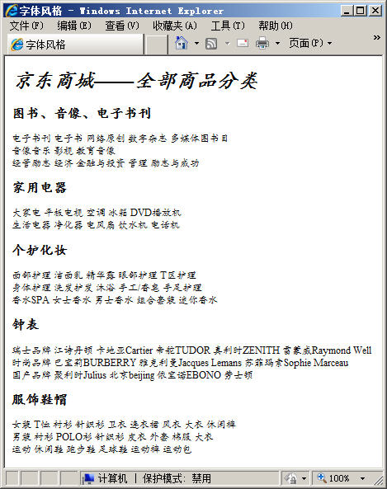
字体风格
font-style属性
normal、italic和oblique
斜体
正常字体
演示示例：字体风格
Notes:
教学指导：

Slide 12
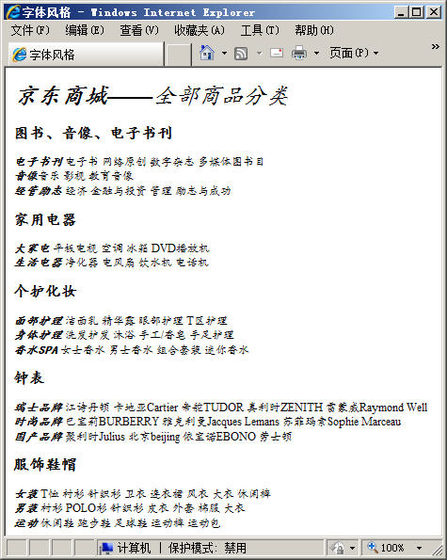
字体的粗细
font-weight属性
正常粗细
值 | 说明
normal | 默认值，定义标准的字体。
bold | 粗体字体。
bolder | 更粗的字体。
lighter | 更细的字体。
100、200、300、400、500、600、700、800、900 | 定义由细到粗的字体。 400等同于normal，700等同于bold。
字体加粗
演示示例：字体的粗细
Notes:
教学指导：
1、强调bold是700，建议使用数字

Slide 13
字体属性
font属性
字体属性的顺序：字体风格→字体粗细→字体大小/行高→字体类型
示例
p span{font:oblique bold 12px/20px "楷体";}
Notes:
教学指导：
1.强调行高是指行距，后面会具体介绍

Slide 14
文本样式
文本属性
属性 | 含义 | 举例
color | 设置文本颜色 | color:#00C;
text-align | 设置元素水平对齐方式 | text-align:right;
text-indent | 设置首行文本的缩进 | text-indent:20px;
line-height | 设置文本的行高 | line-height:25px;
text-decoration | 设置文本的装饰 | text-decoration:underline;

Slide 15
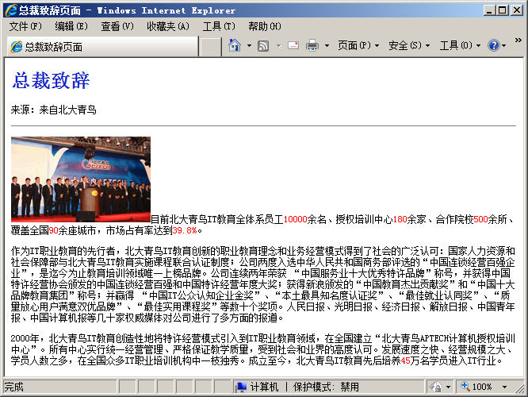
文本颜色
color属性
十六进制方法表示颜色
蓝色字体
color:#FFFFFF;
color:#000000;
color:FF0000;
color:#A983D8;
color:#95F141;
color:#339966;
color:#EEFF66;
6位颜色值相邻数字两两相同时，可两两缩写为1位
color:#396;
color:#EF6;
演示示例：文本颜色
Notes:
教学指导
1、介绍颜色的表示方式（英文单词、十六进制（6位，简写的3位）、RBG方式）
2、强调6位转换成3位时，必须每两位保持相同

Slide 16
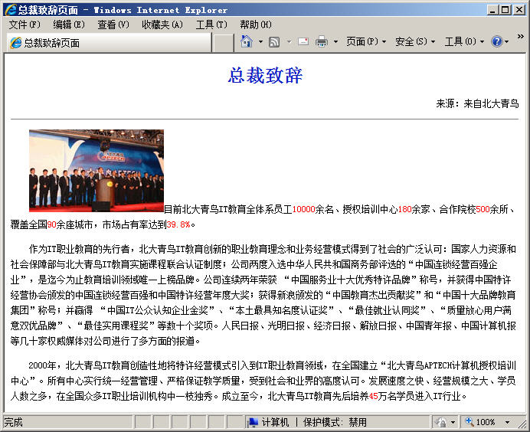
排版文本段落
居中显示
居右显示
水平对齐方式
text-align属性
首行缩进
text-indent：em或px
行高
line-height：px
值 | 说明
left | 把文本排列到左边。默认值：由浏览器决定
right | 把文本排列到右边
center | 把文本排列到中间
justify | 实现两端对齐文本效果
首行缩进
设置行高
演示示例：排版文本段落
Notes:
教学指导：
1、介绍各样式属性的作用
2、强调行高是针对行的，不是针对字的
3、实用时，利用行高可以让文字垂直居中
4、强调行高不能针对多行文本垂直居中，只能用padding计算。

Slide 17

文本修饰和垂直对齐
文本装饰
text-decoration属性
垂直对齐方式
vertical-align属性：middle、top、bottom
值 | 说明
none | 默认值，定义的标准文本。
underline | 设置文本的下划线。
overline | 设置文本的上划线。
line-through | 设置文本的删除线。
演示示例：垂直对齐方式
Notes:
教学指导：
1、text-decoration属性在后面的讲解中会大量用到
2、vertical-align属性强调middle即可

Slide 18
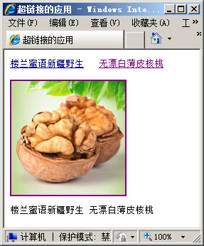

超链接伪类
访问前，蓝色
访问后，紫色
伪类样式
语法
标签名:伪类名{声明;}
图片边超链接后出现边框
无超链接
a:hover {
color:#B46210;
text-decoration:underline;
}
Notes:
教学指导：
1、介绍伪类是指随用户的状态变化而改变的类样式。
2、强调a不继承text、font这些样式。因为a自己有一个伪类的权重

Slide 19
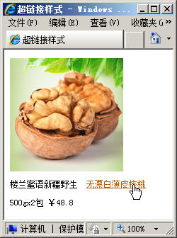
使用CSS设置超链接
伪类名称 | 含义 | 示例
a:link | 未单击访问时超链接样式 | a:link{color:#9ef5f9;}
a:visited | 单击访问后超链接样式 | a:visited {color:#333;}
a:hover | 鼠标悬浮其上的超链接样式 | a:hover{color:#ff7300;
a:active | 鼠标单击未释放的超链接样式 | a:active {color:#999;}
图片超链接没有边框
褐色、超接链有下划线
黑色，超链接无下划线
设置伪类的顺序：a:link->a:visited->a:hover->a:active
演示示例：超链接样式
Notes:
教学指导：
1、四种伪类：
:link 表示， 用户没有点击过这个链接的样式。 是英语“链接”的意思。
:visited 表示， 用户访问过了这个链接的样式。 是英语“访问过的”的意思。
:hover 表示， 用户鼠标悬停的时候链接的样式。 是英语“悬停”的意思。
:active 表示， 用户用鼠标点击这个链接，但是不松手，此刻的样式。 是英语“激活”的意思。
2、先后顺序会影响样式效果
3、实战时，link，visisted，active可以省略

Slide 20
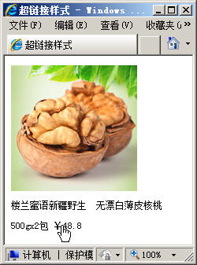
设置鼠标形状
CSS设置鼠标形状
值 | 说明 | 图例
default | 默认光标
pointer | 超链接的指针
wait | 指示程序正在忙
help | 指示可用的帮助
text | 指示文本
crosshair | 鼠标呈现十字状
示例
span{cursor:pointer;}

Slide 21
列表样式1
list-style-type
list-style-image
list-style-position
list-style
值 | 说明 | 语法示例
none | 无标记符号 | list-style-type:none;
disc | 实心圆，默认类型 | list-style-type:disc;
circle | 空心圆 | list-style-type:circle;
square | 实心正方形 | list-style-type:square;
decimal | 数字 | list-style-type:decimal
Notes:
教学指导：
主要讲解list-style-type和list-type，其他两个属性简单说明一下即可

Slide 22
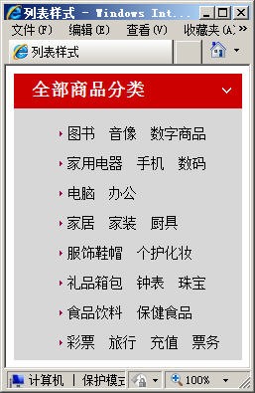
列表样式2
list-style-image
list-style-position
inside
outside
list-style
示例
li {
list-style-image:url(image/arrow-right.gif);
list-style-type:circle;
}
li {
list-style-image:url(image/arrow-right.gif);
list-style-type:circle;
list-style-position:outside;
}
li {
list-style:circle outside url(image/arrow-right.gif);
}
列表图标效果
演示示例：列表样式

Slide 23

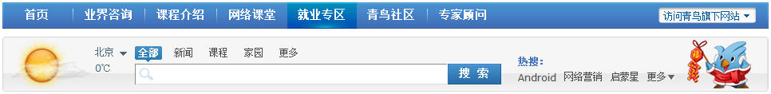
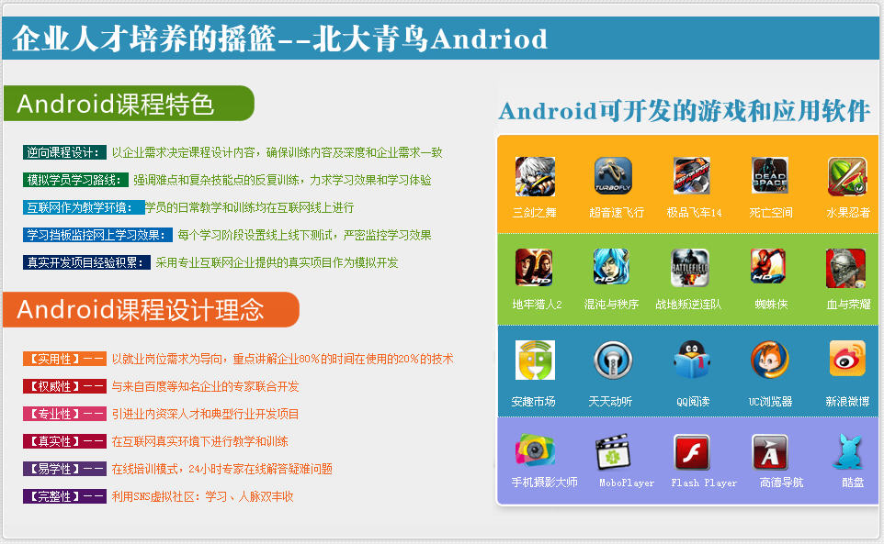
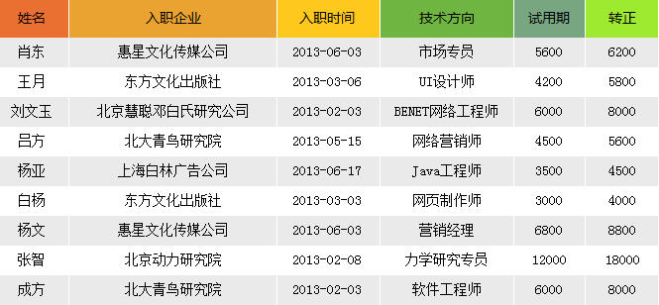
背景样式
背景图像
背景颜色
背景图像
背景颜色
Notes:
教学指导：
1.强调背景的设置属性有多个

Slide 24
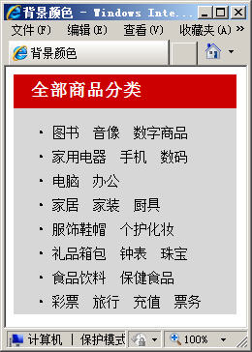
网页背景
背景颜色
background-color
背景图像
background-image
背景颜色值：十六进制方法表示
transparent
演示示例：背景颜色
Notes:
教学指导：
1、与color对比讲解background-color属性，简介透明色的作用
2、强调背景色在背景图片的下方

Slide 25
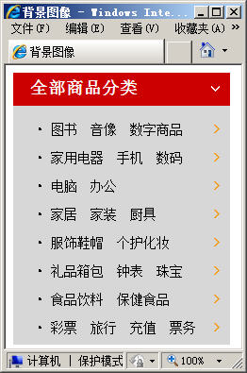
设置背景图像
背景图像
background-image属性
background-image:url(图片路径);
演示示例：背景图像
Notes:
教学指导：
1、强调在设置背景图像时，需要使用url命令
2、强调背景图片可以是大图，也可以是小图标
2、强调图片默认会自动铺满

Slide 26
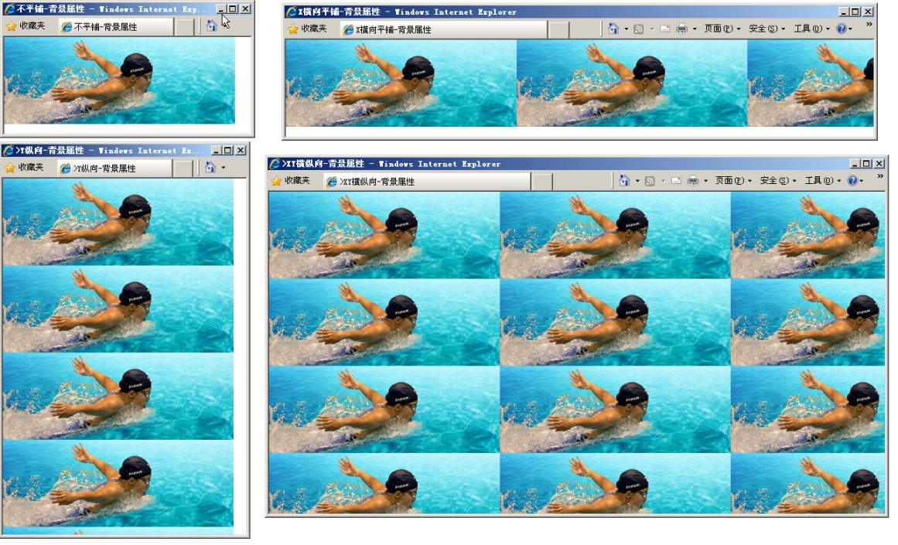
设置背景图像
repeat：沿水平和垂直两个方向平铺
no-repeat：不平铺，即只显示一次
repeat-x：只沿水平方向平铺
repeat-y：只沿垂直方向平铺
背景重复方式
background-repeat属性
演示示例：背景图像
Notes:
教学指导：
1、强调在设置了背景图像时，背景重复方式和定位才有效

Slide 27
设置背景图像
背景定位
background-position属性
值 | 含义
Xpos Ypos | 单位：px，Xpos表示水平位置，Ypos表示垂直位置
X% Y% | 使用百分比表示背景的位置
X、Y方向关键词 | 水平方向的关键词：left、center、right 垂直方向的关键词：top、center、bottom
演示示例：背景图像
Notes:
教学指导：
1、强调在设置背景图像时，这三个属性通常同时使用，只有在设置了背景图像时，背景重复方式和定位才有效
2、介绍偏移属性的设置语法

Slide 28
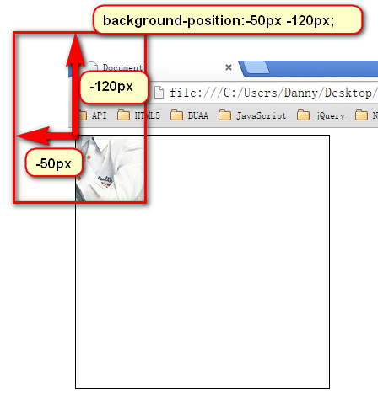
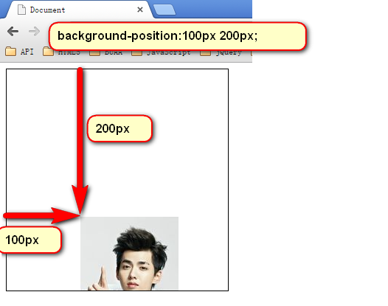
设置背景图像
背景定位
水平偏移向右为正，向左为负数
垂直偏移向下为正，向上为负数
演示示例：背景图像
Notes:
教学指导：
1、强调偏移的方向是图片相对窗口的移动方向

Slide 29
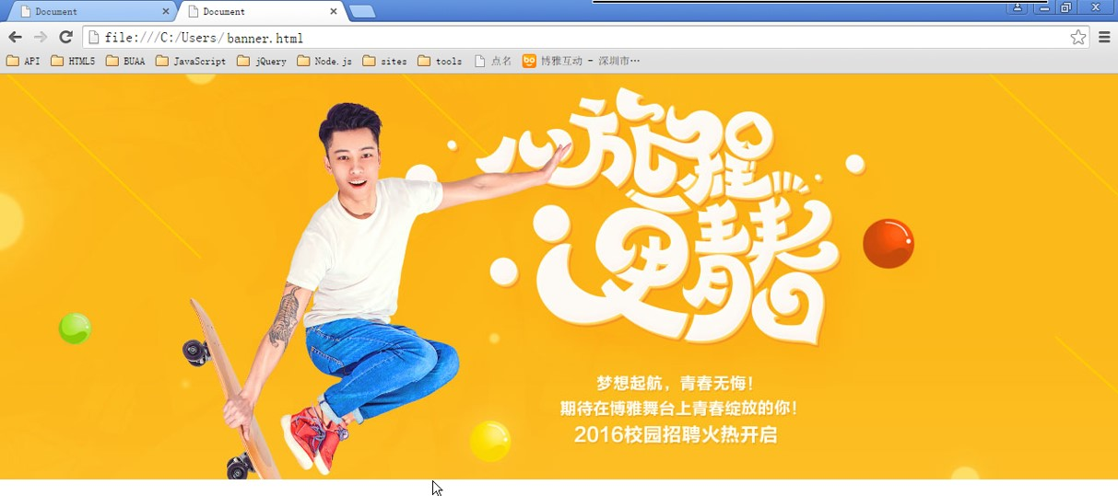
设置背景图像
利用背景偏移属性设置大背景图
Notes:
教学指导：
1.强调制作超过浏览器窗口的大图背景时，采用背景偏移方式

Slide 30
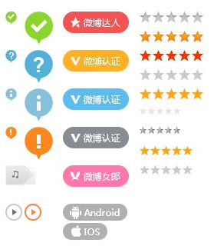
设置背景图像
利用背景偏移属性使用CSS精灵图
Notes:
教学指导：
1.强调CSS精灵图的优点是减少HTTP请求

Slide 31
设置背景
背景属性
background属性
背景样式简写
示例
.title {
font-size:18px;
font-weight:bold;
color:#FFF;
text-indent:1em;
line-height:35px;
background:#C00 url(../image/arrow-down.gif) 205px 10px no-repeat;
}
背景定位
背景不重复显示
背景颜色
背景图像
Notes:
教学指导：
1、强调背景设置的综合方式

Slide 32
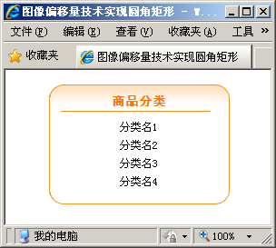
课堂练习
根据提供的背景图片完成以下页面效果

Slide 33
盒子模型

Slide 34
<div>标签
<div>标签的用法
网页布局
排版网页内容
语法
<div>网页内容…</div>
#header {
width:200px;
height:280px;
}
……
<div id="header">网页内容…</div>
宽
高
Notes:
教学指导：
1、强调div的语义是区块，主要作为容器用于布局

Slide 35
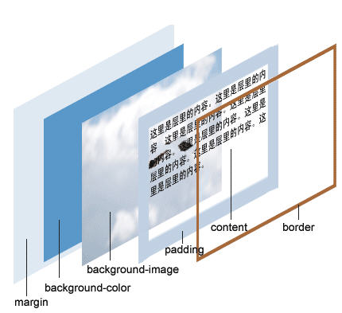

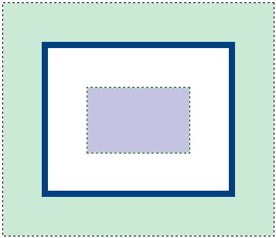
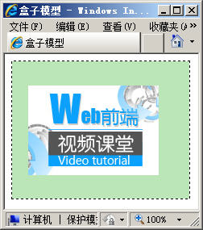
什么是盒子模型
边框
（border）
外边距
（margin）
内边距
（padding）
高
（height）
网页元素
宽
（width）
Notes:
教学指导：
日常化妆品盒子图片与网页图片对比讲解，然后再讲解盒子模型及属性，并说明边框、外边框和内边框都是四个边，最后介绍盒子模型的立体结构

Slide 36
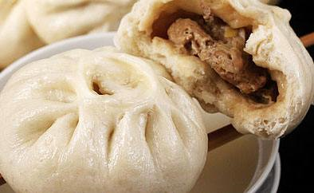
盒子的内容
内容区域
width
height
Notes:
教学指导
1、强调盒子的内容宽高不等于盒子的宽高

Slide 37
内边距
padding
padding-left
padding-right
padding-top
padding-bottom
padding
示例
padding-left:10px;
padding-right: 5px;
padding-top: 20px;
padding-bottom:8px;
padding:20px 5px 8px 10px ;
padding:10px 5px;
padding:30px 8px 10px ;
padding:10px;
内边距
演示示例：内边距样式
Notes:
教学指导：
1、介绍padding的小属性和综合属性的写法
2、介绍综合属性的参数用法（1-4个参数，方向性）
3、强调使用小属性层叠综合属性
4、强调盒子的背景色会覆盖padding区域
5、强调增加padding后会导致盒子的宽高增加

Slide 38
边框
border的三要素
border-color
border-width
border-style
Notes:
教学指导：
1、介绍边框的三个组成部分
2、强调边框的颜色可以省略，默认为黑色。宽度和线型必须设置，否则无法显示

Slide 39
边框
边框
border-color
border-width
border-style
属性 | 说明 | 示例
border-top-color | 上边框颜色 | border-top-color:#369;
border-right-color | 右边框颜色 | border-right-color:#369;
border-bottom-color | 下边框颜色 | border-bottom-color:#fae45b;
border-left-color | 左边框颜色 | border-left-color:#efcd56;
border-color | 四个边框为同一颜色 | border-color:#eeff34;
 | 上、下边框颜色：#369 左、右边框颜色：#000 | border-color:#369 #000;
 | 上边框颜色：#369 左、右边框颜色：#000 下边框颜色：#f00 | border-color:#369 #000 #f00;
 | 上、右、下、左边框颜色： #369、#000、#f00、#00f | border-color:#369 #000 #f00 #00f;
Notes:
教学指导：
1、边框颜色设置方式与文本颜色相同
2、强调同时设置4个边框颜色时，顺序为上右下左
3、详细讲解分别上、下、左、右各边框颜色的不同设置方式，及属性值的顺序

Slide 40
边框粗细
border-width
thin
medium
thick
像素值
示例
border-top-width:5px;
border-right-width:10px;
border-bottom-width:8px;
border-left-width:22px;
border-width:5px ;
border-width:20px 2px;
border-width:5px 1px 6px;
border-width:1px 3px 5px 2px;
Notes:
教学指导：
与边框颜色的设置方式对比进行讲解

Slide 41
边框样式
border-style
none
hidden
dotted
dashed
solid
double
……
示例
border-top-style:solid;
border-right-style:solid;
border-bottom-style:solid;
border-left-style:solid;
border-style:solid ;
border-style:solid dotted;
border-style:solid dotted dashed;
border-style:solid dotted dashed double;
Notes:
教学指导：
与边框颜色、边框粗细的设置方式对比讲解

Slide 42
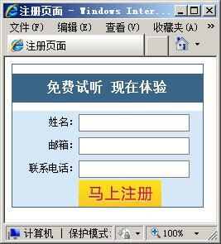
border简写
同时设置边框的颜色、粗细和样式
示例
border-bottom: 9px #F00 dashed ;
border: 9px #F00 dashed ;
边框
空白间隙
文本框边框
演示示例：边框样式
Notes:
教学指导：
演示完示例1，展示效果图时指出标题上下的空白，然后引出后面的知识点——外边距

Slide 43
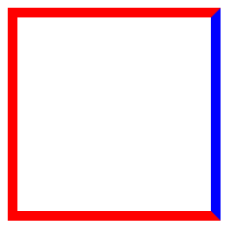
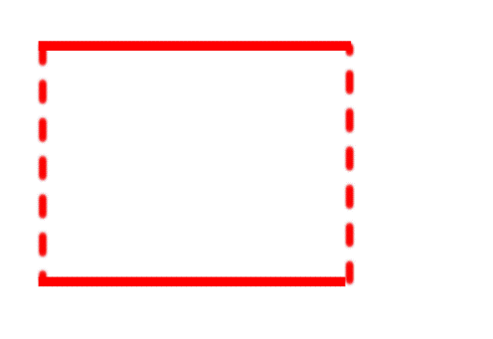
边框总结
边框样式的定义方式
综合方式
按三要素拆分实现
按方向拆分实现
方向 + 边框要素组合
Notes:
教学指导
1、强调综合方式是四边的宽度、颜色、线型全部一致
2、强调三要素拆分方式以三要素为基准，每个要素包含四个方向
3、强调方向拆分方式以方向为基准，每个方向包含三个要素
4、方向和要素组合时可以组成12句
5、可以使用小属性层叠综合属性

Slide 44
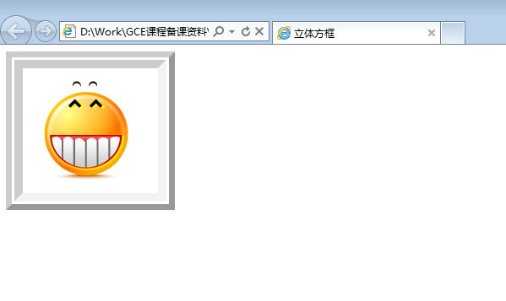

课堂练习
完成以下页面效果
按三要素拆分实现
按方向拆分实现
Notes:
强调第二个形状使用border各边的transparent，元素的宽高都为0，通过border-width来设置大小。
可以采用这种方法来制作各类箭头

Slide 45
外边距
margin
margin-top
margin-right
margin-bottom
margin-left
margin
示例
margin-top: 1 px
margin-right : 2 px
margin-bottom : 2 px
margin-left : 1 px
margin :3px 5px 7px 4px;
margin :3px 5px;
margin :3px 5px 7px;
margin :8px;
演示示例：外边距样式
Notes:
教学指导：
1、和内边距的语法基本相同
2、强调外边距区域没有背景色
3、

Slide 46
默认边距的处理
常用Html标签具有默认的内外边距，开发之前会统一清除
建议不要使用*，针对具体的标签设置
Notes:
body,div,dl,dt,dd,ul,ol,li,h1,h2,h3,h4,h5,h6,pre,code,form,fieldset,legend,input,textarea,p,blockquote,th,td{
margin:0;
padding:0
}

Slide 47
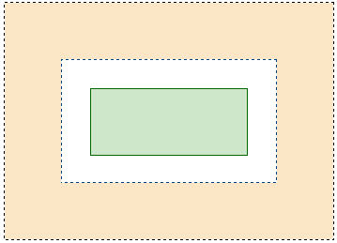
盒子实际尺寸计算
10px
5px
70px
5px
10px
外边距（margin）：10px
内边距（padding）：5px
内容宽度width：70px
盒子模型总尺寸=border-width+padding+margin+内容宽度

Slide 48
课堂练习
根据以下CSS样式，绘制出盒子模型图
div{
width: 200px;
height: 200px; padding: 10px 20px 30px;
padding-right: 40px;
border: 1px solid #000;
}

Slide 49
课堂练习
根据以下CSS样式，绘制出盒子模型图
div{
width: 200px;
height: 200px;
padding-left: 10px;
padding-right: 20px;
padding:40px 50px 60px;
padding-bottom: 30px;
border: 1px solid #000;
}

Slide 50
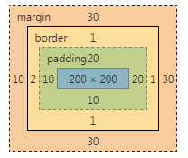
课堂练习
根据以下盒子模型图，编写出CSS样式代码

Slide 51
总结
CSS常用属性
盒子模型

Slide 52
Thanks

